Slide 1
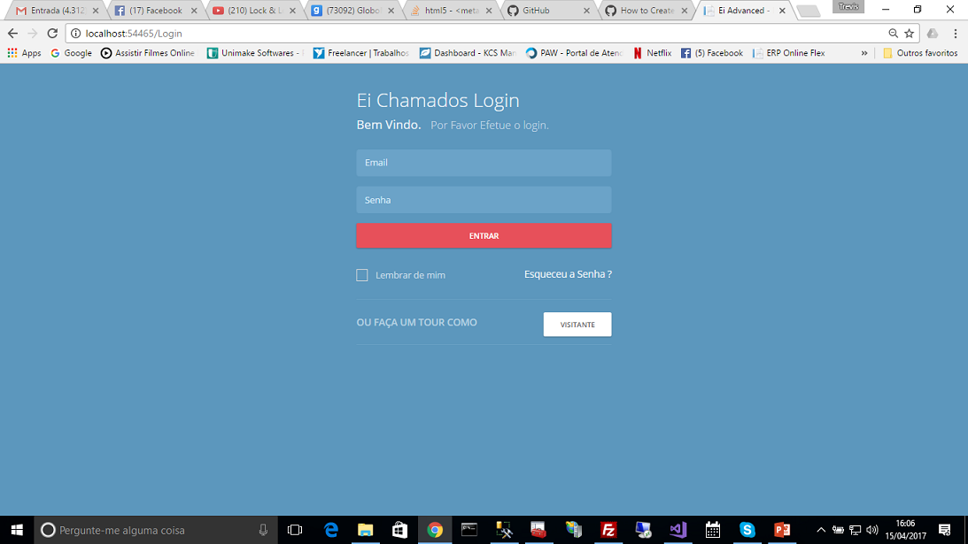
Projeto Ei Advanced Atende / Alterações em 15/04/2017
Devido a erros constantes de Scripts do template da Sing, troquei pelo Metronic, que o layout é o mesmo e não da erros, alem de ser mais completo, segue no Projeto.
O Projeto esta preparado para receber um Objeto PortalUsuario na chamada, para testes foi incluida uma tela de Login que serve para carregar Usuários e Grupos de Permissões.
Usar o Botão Visitante para Homologar, foi incluido um módulo de manutenção de Usuários e Grupos com niveis de privilégios. Pode-se acessar o módulo a partir do Nome do Usuário no canto superior direito da tela quando conectado
Segue abaixo modificações pedidas

Slide 2
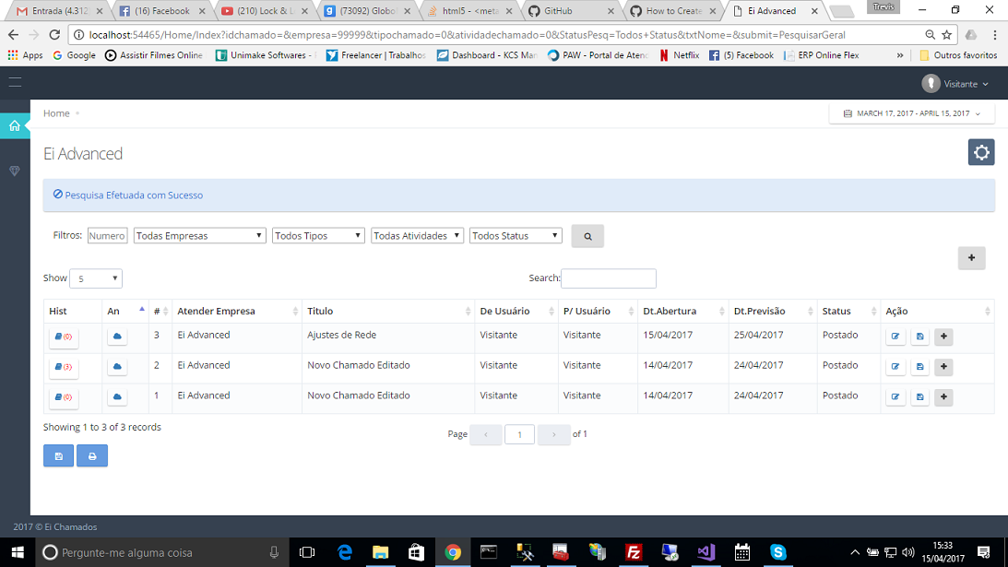
Anexos Abre uma lista com informações de Data de Inclusão, Nome do Arquivo, Link para download e miniatura
Botão Novo Chamado Abre em um Modal, ao gravar o post a pesquisa retorna onde estava
Filtros agora se mantem mesmo se for feito um post de pesquisa ou inserção de registros.
Botão Abre um Modal para incluir um novo Histórico do Chamado, após gravar o grid de chamados retorna na pesquisa atual.
Abre a Lista Completa de Históricos do chamado em uma nova tela.

Slide 3
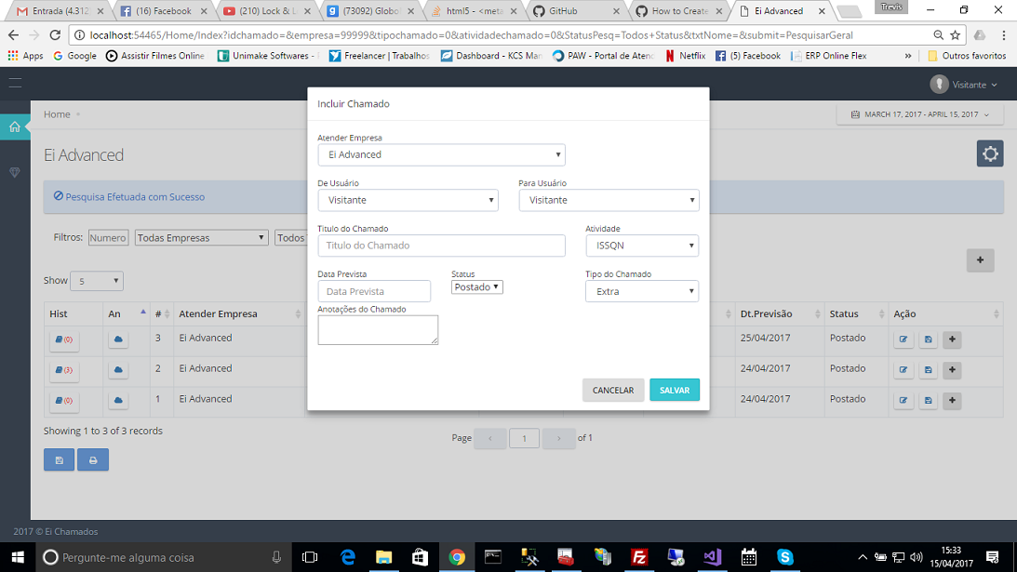
Modal de Abertura de um Novo Chamado

Slide 4
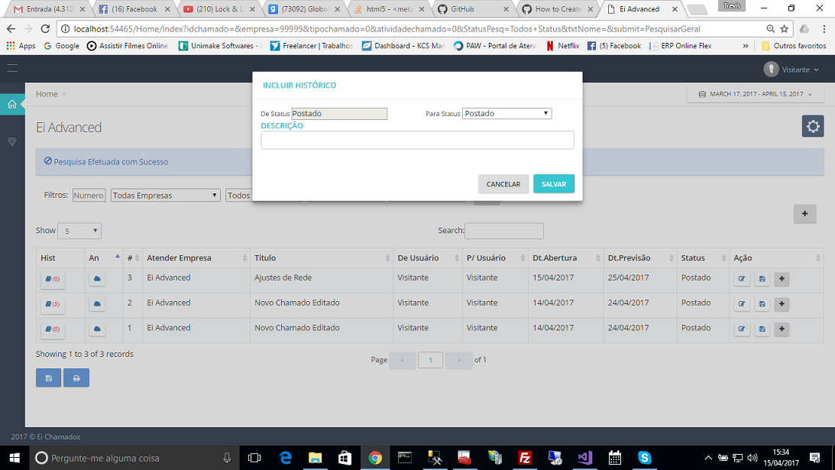
Modal da Inclusão de um Novo Histórico do Chamado.

